Slide 1
Varjumise nõuded
Priit Laaniste
Siseministeerium

Slide 2
Varjumise nõuete ajakava
7.03.2024
VV põhimõtteline otsus varjumise nõuete kehtestamiseks
19.04.2024
Varjumise infopäev
Juuni 2024
VV arutelu, eelnõu jõustumine ja soodustavad meetmed
Sügis 2024
Eelnõu esitamine VV-le heakskiitmiseks, eelnõu arutelu Riigikogus
Suvi 2024
Seaduse esitamine kooskõlastamiseks
November 2024
Siseministri määruse eelnõu esitamine kooskõlastamiseks „Varjendite ja varjumiskohtade tehnilised nõuded“

Slide 3
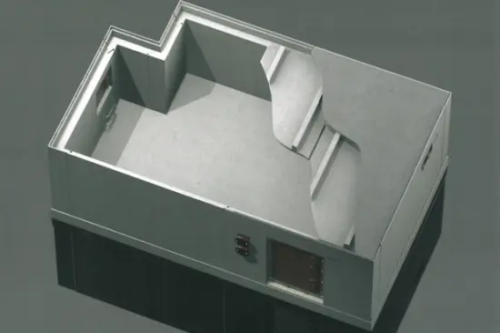
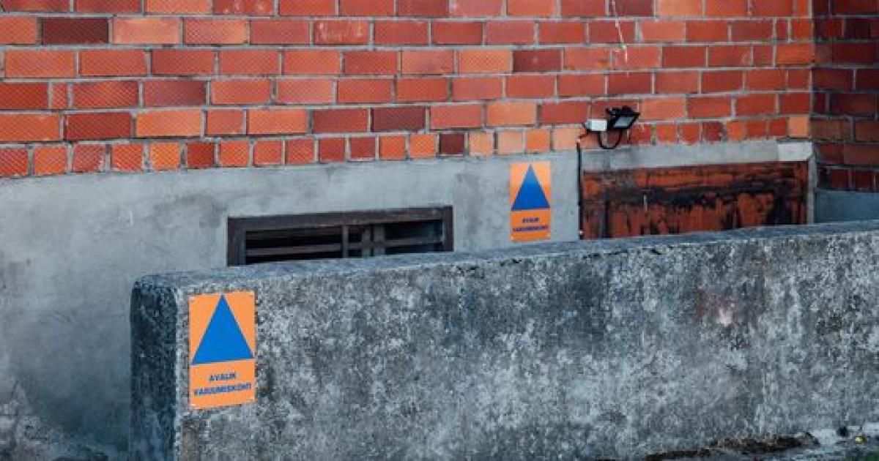
Varjend vs varjumiskoht
Varjend
Varjend on ehitis või selle osa, mis on ehitatud varjumiseks ning mille konstruktsioon vastab kehtestatud nõuetele. Varjend kaitseb inimest tolmu, lööklaine, plahvatuse ja saastunud välisõhu ja lendava eseme eest.
Varjumiskoht
Varjumiskoht on ehitis või selle osa, mis on varjumiseks kohandatud. Varjumiskoha konstruktsioon kaitseb inimest tolmu, lööklaine ja lendava eseme, kuid mitte otsetabamuse eest (mõeldud lühiajaliseks kasutamiseks).

Slide 4
Varjendi kaitsetase
Ambitsioonitase varjendi nõuete koostamisel
1. Varjend on mõeldud kasutamiseks sõjaliste ohtude korral:
Kaitseb ülerõhu, lenduvate kildude ja plahvatuse eest (rõhulaine koormus 1 või 2 kPa)
Kaitseb väiksema otsetabamuse korral
Kaitseb saastunud välisõhu ja kiirguse eest (filtreeritud välisõhk, hermeetilisus)
Arvestatud hoone varinguga (talub varingut, varuväljapääs hoonest eemale)
2. Varjend ei paku piisavat kaitset:
Tuumarelva eest
Ei paku piisavat kaitset ballistilise või tiibraketi, lennukipommi vm suure lõhkekeha otsetabamuse eest

Slide 5
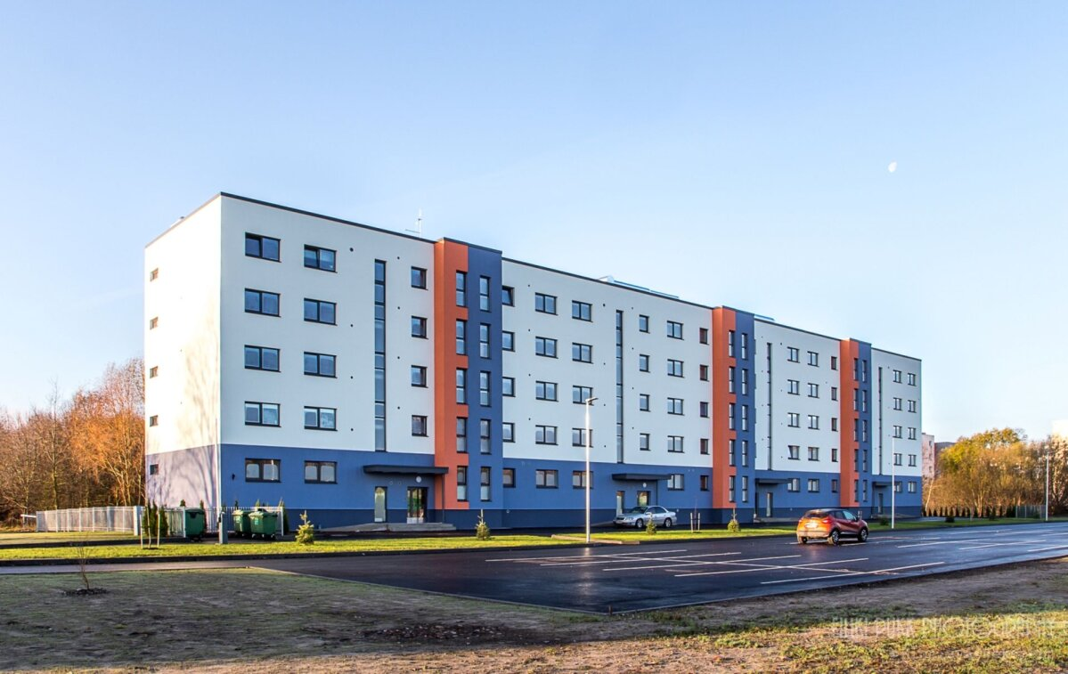
Varjendi rajamise nõuded 1/3
Mitteavalik varjend elamutes ja büroohoonetes – uutel hoonetel, mis on üle 1200 m² (suletud netopind)
elamu, majutus- või toitlustushoone, büroohoone, kaubandus- või teenindushoone või meelelahutus, haridus-, tervishoiu- või muu avalik hoone
EHR andmetel on sellist tüüpi hooneid Eestis 16959 (kasutusotstarvet täpsustades u 15000 hoonet)
varjend 2% ehitise pinnast
Notes:
1200 m2 on näiteks 20 korteriga maja, iga korter ca 60 m2

Slide 6
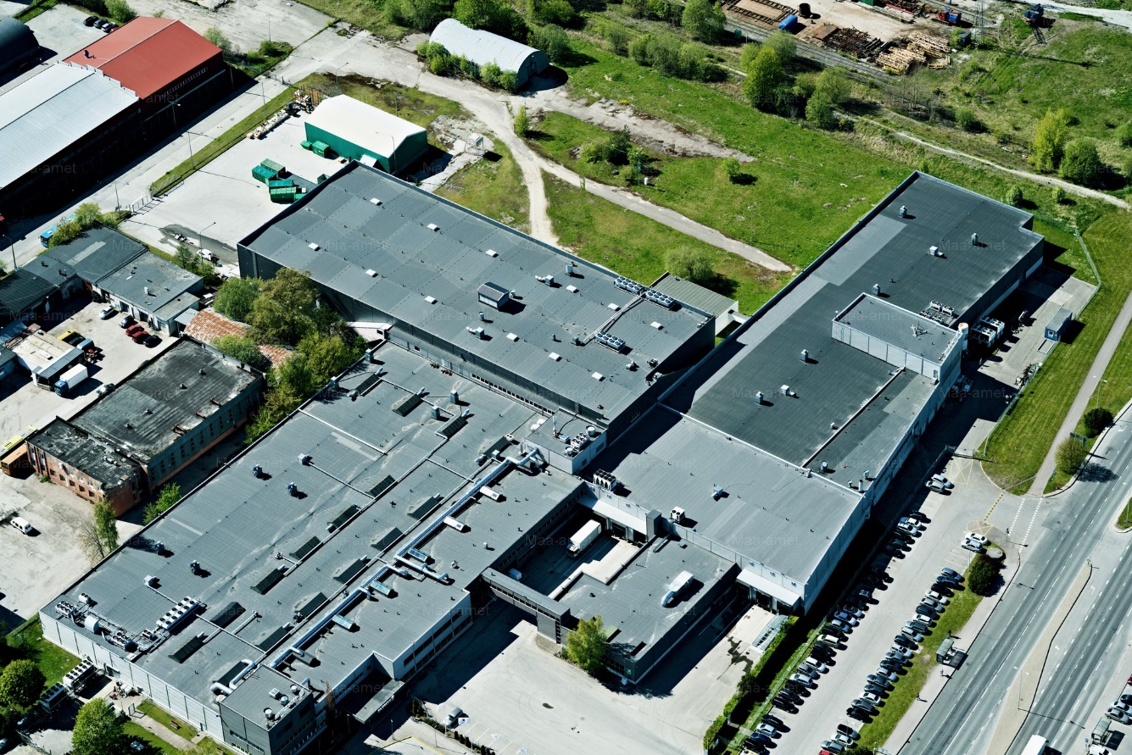
Varjendi rajamise nõuded 2/3
Mitteavalik varjend üle 1500 m² tööstushoonetes
EHR andmetel on sellist tüüpi hooneid Eestis 2887
Kasutusotstarvet täpsustades jääb alles ca 1900 hoonet
varjend 1% ehitise pinnast

Slide 7
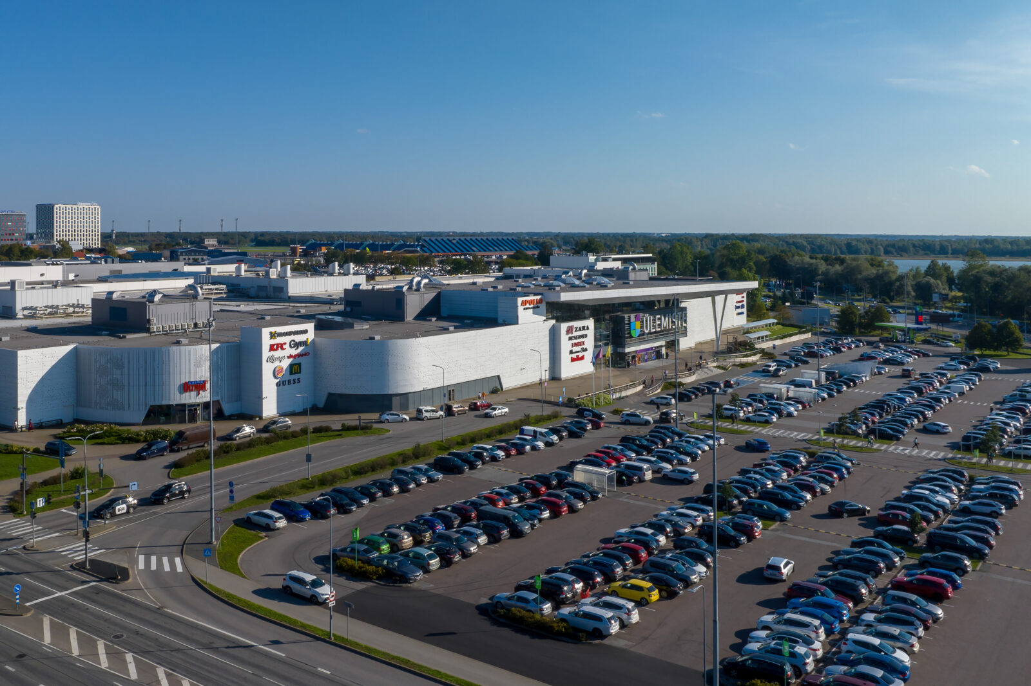
Varjendi rajamise nõuded 3/3
Avalik varjend – üle 10 000 m² avalikud hooned
Hooned, mida külastavad rahvahulgad kaubanduskeskus, hotell, muuseum, kino, lennujaam, raudteejaam, spordihall jms
EHR andmetel on sellist tüüpi hooneid Eestis 815
Kasutusotstarvet ja rahvahulka täpsustades jääb alles ca 150 hoonet
varjend 2% ehitise pinnast

Slide 8
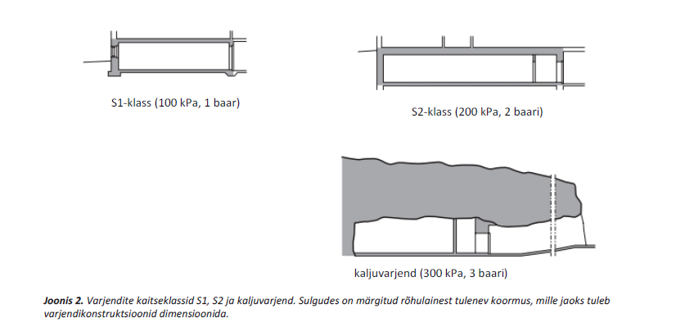
Varjendite klassid (Soome näide)
S1-klass
Seinad 30 cm raudbetooni
20 – 135 m²
Talub rõhulaine koormust 1 bar
S2-klass
Seinad 40 cm raudbetooni
135 m² - 900 m²
Talub rõhulaine koormust 2 bar
Grantiitkaljuvarjendid, sellisel kujul ei saa Eestisse rajada
Ei ole käsitleta Eesti uutes nõuetes

Slide 9
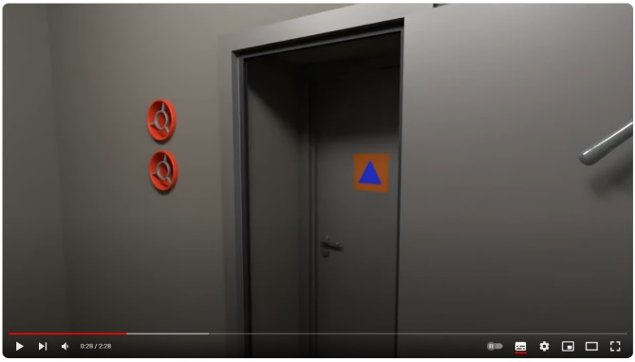
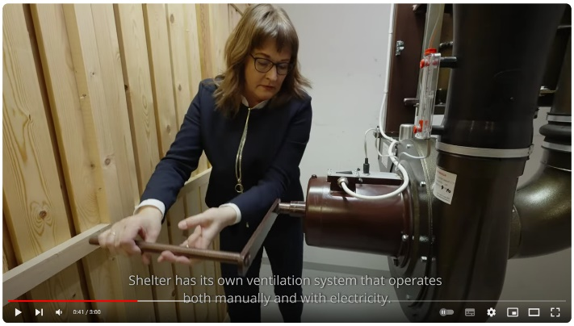
Soome näide – varjendi tehnilised nõuded 1/2
Ettevalmistusaeg varjendi kasutuselevõtuks 72h
Varjendi suurus – sõltuvalt hoone tüübist:
1% või 2% hoone suletud netopinnast või arvutatult kasutajate arvu järgi 0,75 m² kasutaja kohta
Tegelik varjumisala minimaalselt 20 m²
Varjendi minimaalse pinna sisse ei loeta eesruumi, tualetti jms
Ühe S2-klassi varjendi asemel võib rajada kaks või mitu S1-klassi varjendit
Varjendi kõrgus minimaalselt 2,3 m
Nõuded uksele – kaitseb lenduvate kildude ja ülerõhu eest (õhutihe). Aknaid ei ole.
Varuväljapääs (tunnel), mis võimaldab väljuda ka varingu korral
Hermeetiline – kaitse rõhulaine eest ja varjendis vajalik ülerõhk 50 Pa
Kaitseb kildude (šrapnellid) eest, talub vibratsiooni ja hoone varingut
Ventilatsioon – piisav õhuvahetus, sh elektrikatkestuse korral ja mürgiste kemikaalide filtreerimine
Kanalisatsioon – võimalus sulgeda kanalisatsioon (uputuste vältimiseks)
Sidelahendus – peab olema tagatud võimalus telefoniside kasutamiseks
Hügieen – üks kuivkäimla iga 20 m² kohta
Iga-aastane varjendi hooldus

Slide 10
Soome näide – varjendi tehnilised nõuded 2/2
Nõue | S1-klass | S2-klass
Asukoht | 1.korrus, soklikorrus, keldrikorrus, maa-alune või eraldi hoone | Keldrikorrus, maa-alune
Raudbetoonist seinad ja lagi | 30 cm | 40 cm
Raudbetoonist põrand ja vaheseinad | 15 cm | 20 cm
Maksimaalne pindala | 135 m² | 900 m²
Rõhulaine koormustaluvus | 100 kPa | 200 kPa
Elektrivarustus | Avariivalgustus | Statsionaarne valgustus, avariivalgustus ja pistikupesad
Joogivesi | Joogivee kraan kas varjendis või vahetus läheduses | Joogivee kraan varjendis
Esmaabi | Esmaabi andmise võimalus | Eraldi esmaabi ruum 10% varjendi pinnast

Slide 11
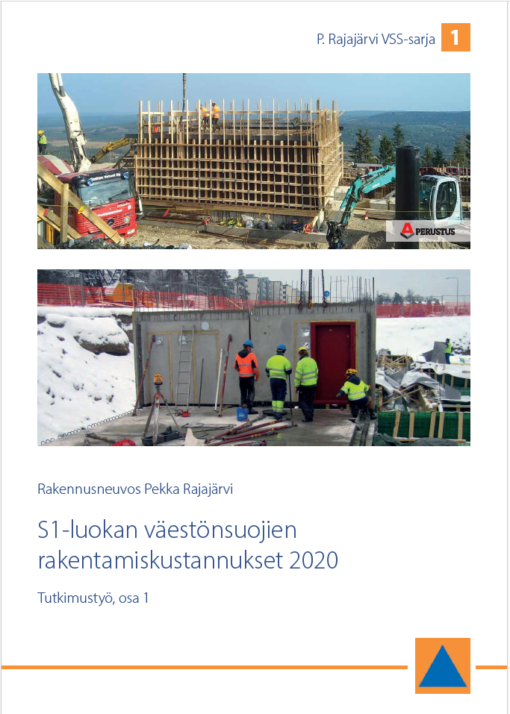
Varjendi maksumus
Varjendi rajamise kohustus lisab ehitushinnale keskmiselt 1-2% (Soome kogemus*)
Kortermaja netopinnast 2% tuleb teha tugevama konstruktsiooniga
Mida suurem varjend rajada, seda soodsam on hind ruutmeetri kohta
Hind on vahemikus 1600-3200 EUR/m²
Erineva suurusega S1-klassi varjendi maksumus
Pindala | EUR/m² | Varjendi maksumus (sh KM)
20 m² | 3199 | 78062
45 m² | 2097 | 115125
66 m² | 1946 | 156692
90 m² | 1791 | 196652
135 m² | 1603 | 264014
* Tutkimustyö „S1-luokan väestönsuojien rakentamiskustannukset“ 2020

Slide 12
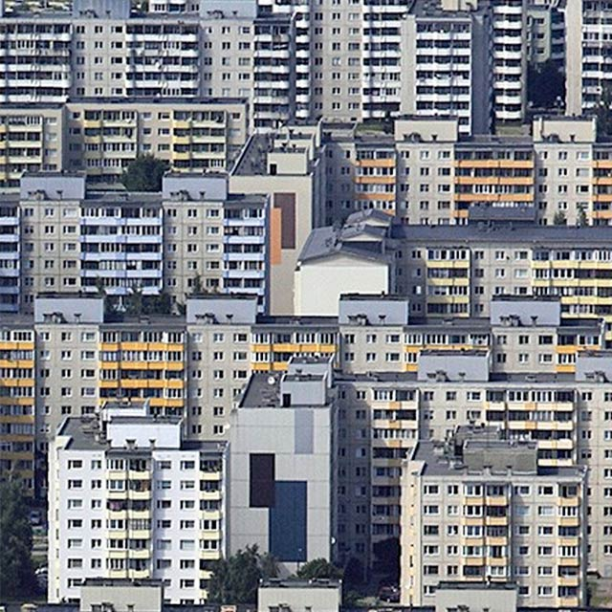
Olemasolevad hooned ja varjumiskoha nõue
Olemasolevad hooned, mis on vastavalt üle 1200, 1500 või 10000 m²
Hinnata varjumise võimalusi olemasolevas hoones
Koostada varjumisplaan - varjumiseks valmistumine, hooldus, varjumise korraldus ja varjumiskindluse suurendamise võimalused.
Tagada minimaalsel tasemel varjumisvõimekus
Vastutavad ise varjumiskindluse suurendamise eest
Varjumisvõimaluste puudumisel:
Teha kindlaks lähim võimalus varjumiseks,
Kooli või lasteaia jms kasutust saab riigikaitselises kriisis piirata
Eluhoonetele antakse soovitus evakueeruda, sest hoone ei taga esmast kaitset

Slide 13
Varjumiskoha nõuded
Varjumiskoht peab vastama järgmistele tingimustele:
Korrastatud ja tugevate seintega ruum, millel:
ei ole aknaid või
on võimalus aknad kinni katta (liivakotid vms)
Tagatud on piisav õhuvahetus
Varuväljapääs
Ei tohi rajada soojasõlme või muude tehnovõrkudega samasse ruumi
https://www.rescue.ee/et/juhend/elanikkonnakaitse/varjumine

Slide 14
Varjendi kaitsetase on kõrgem kui varjumiskohal
Nõue | Varjend | Varjumiskoht (miinimumnõuded)
Konstruktsioon | ۷ | ۷ soovitavalt kiviseinad
Koormustaluvus | ۷ | -
Varuväljapääs | ۷ | ۷ varuväljapääs teisest uksest või aknast
Ventilatsioon | ۷ | ۷ piisav õhuvahetus
Hermeetilisus | ۷ | -
Varisemiskindlus | ۷ | -
Elektrivarustus | ۷ | -
Hügieen | ۷ | -
Saastunud välisõhu filtreerimine | ۷ | -
Viibimise aeg | Pikaajaline (päevades) | Lühiajaline (tundides)

Slide 15
Edasised tegevused
Täiendav arutelu Vabariigi Valitsuses
Analüüsime täiendavalt eelnõu jõustumist ja rakendamist
Soodustavad meetmed varjendite kiiremaks rajamiseks (KredEx jm)
Täiendatud varjumise põhimõtete tutvustamine VV-le (juuni 2024)
Eelnõu kooskõlastamisele saatmine (suvi 2024)
Tehniliste nõuete koostamine (nov 2024)

Slide 16
Tänan!
Priit Laaniste
Siseministeerium
priit.laaniste@siseministeerium.ee

